Slide 1
전략 RPG 체스
캐릭터를 조종해 승리로 이끌자
게임공학과
2023182036 홍예준

Slide 2
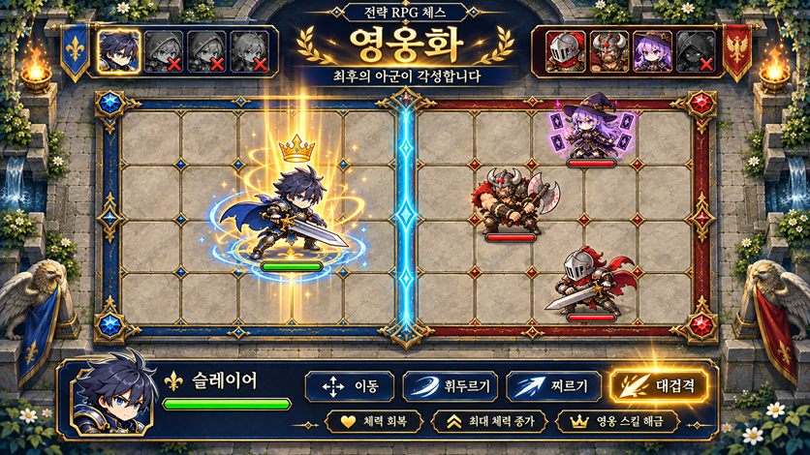
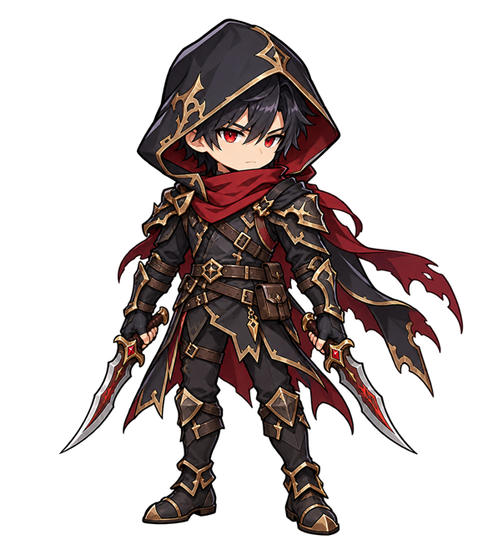

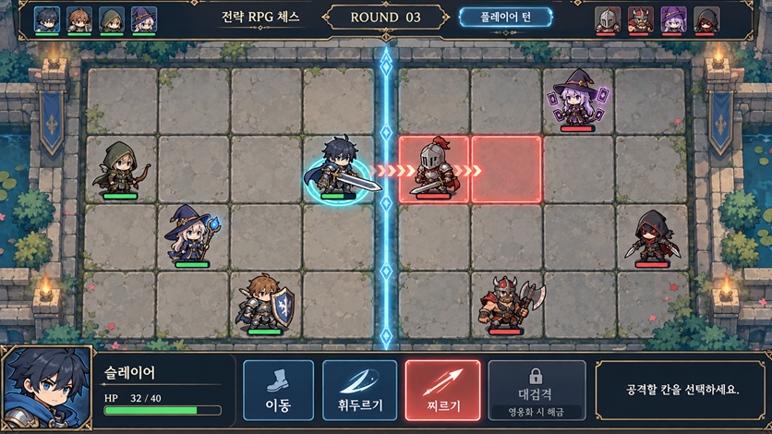
들어가기전
AI 사용 방식
위 기획서의 이미지는
Open AI사 ChatGPT의 이미지 생성 기능을 사용하여 제작했습니다.

Slide 3
들어가기전
목차
게임 개요
기획 의도 , 게임 흐름 소개
게임 방법
플레이 방법, 규칙, 맵 등
캐릭터
캐릭터 컨셉, 스킬 밸런싱 등

Slide 4
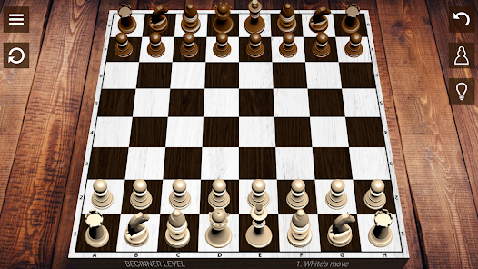

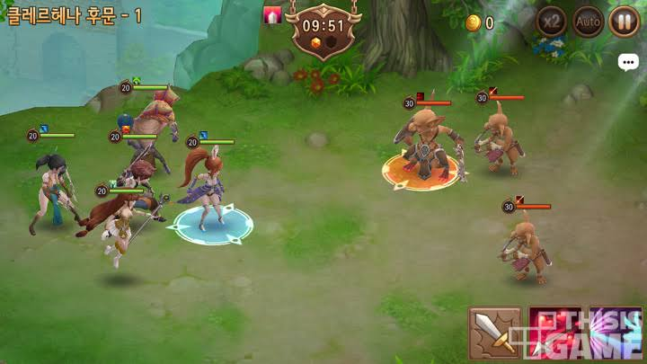
게임 개요
기획 의도
체스 게임
체스 게임의 기물의 이동에 의한 심리전의 재미
화려함은 부족해 화려함이 좋은 사람들은 느끼기 힘든 재미
턴제 게임
턴제 게임의 특유의 상대 플레이를 예측하는 방식
장점은 가져오고
단점은 버릴 순 없을까?
행동을 선택하고 고정된 위치에서 공격을 맞아주는 느낌

Slide 5
게임 개요
분류 | 설명
제목 | 게임 제목
예상 개발 플랫폼 | Unity
장르 | 턴제 전략 RPG
그래픽 디자인 | 2D 탑다운 뷰
특징 | 4x4 보드 안에서 4개의 기물을 이용해 상대편의 기물을 모두 처치하는 게임
재미 요소
이동과 공격의 선택으로 상대의 수를 읽는 심리전
살아남을 기물을 결정하는 전략의 재미

Slide 6
게임 개요
게임 순서도
게임 시작
모든 행동 가능
기물이 행동을 완료 했는가?
Yes
No
주사위 굴리기
No
PC의 주사위 값이 더 높은가?
Yes
아군 기물이
전멸했는가?
Yes
PC
선공
게임 패배
No
No
적 기물이
전멸했는가?
Yes
PC
후공
라운드 시작
기물 행동
게임 승리

Slide 7


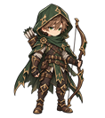

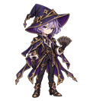
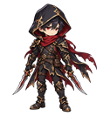
게임 방법
진행 방식
PC는 근거리, 원거리, 조커 세가지 직업 캐릭터들 사이에서 4개의 기물을 선택합니다.
근거리
원거리
조커

Slide 8
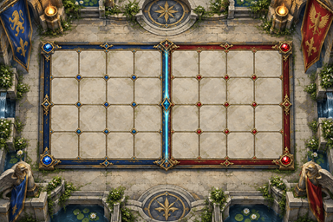
게임 방법
튜토리얼 제작시 위 진행 방식을 따른다.
진행 방식
선택된 기물은 8x4 전장에서 가운데를 기점으로 왼쪽 4x4 지형 내에 배치합니다.

Slide 9
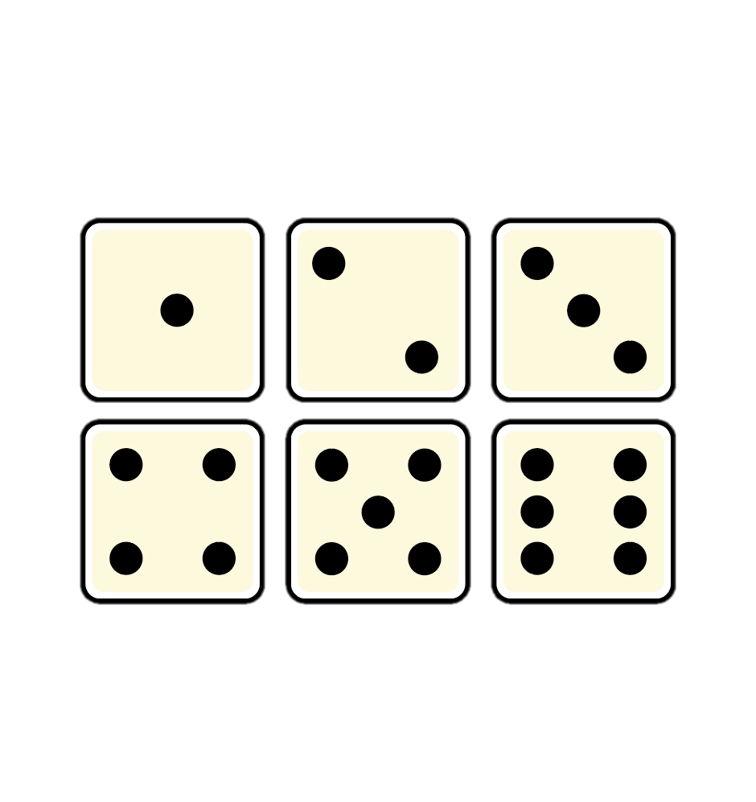
게임 방법
진행 방식
>
선공
후공
양쪽의 기물들이 모두 배치된 상태에서 주사위를 굴려 순서를 정합니다.
같은 값이 나올 경우 주사위를 다시 돌립니다.

Slide 10
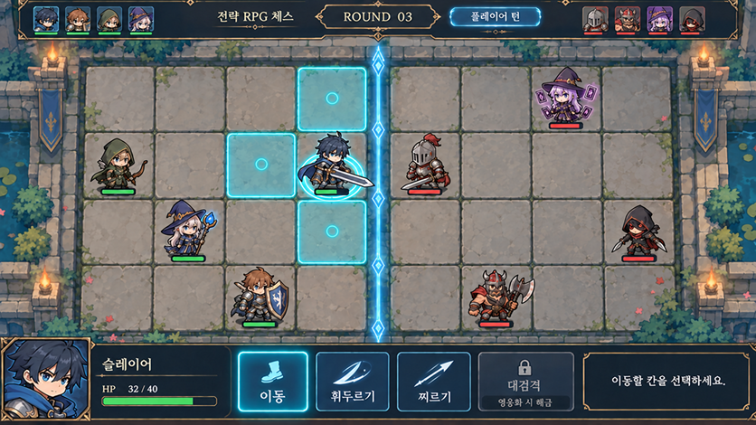
게임 방법
진행 방식
기물을 선택한 순서대로 번갈아 턴이 진행되며, 각 캐릭터 마다 이동과 스킬 중 한가지를 선택할 수 있습니다.

Slide 11

게임 방법
진행 방식
한번 행동한 기물은 그 뒤로 더 이상 행동을 진행하지 못 합니다.
기물의 행동은 1턴으로 계산하며, 행동이 가능한 모든 기물이 행동을 마친 경우 라운드가 종료되고, 모든 기물의 행동이 초기화 됩니다.
1회 행동 후
행동 불가
라운드 종류 후 행동 가능

Slide 12
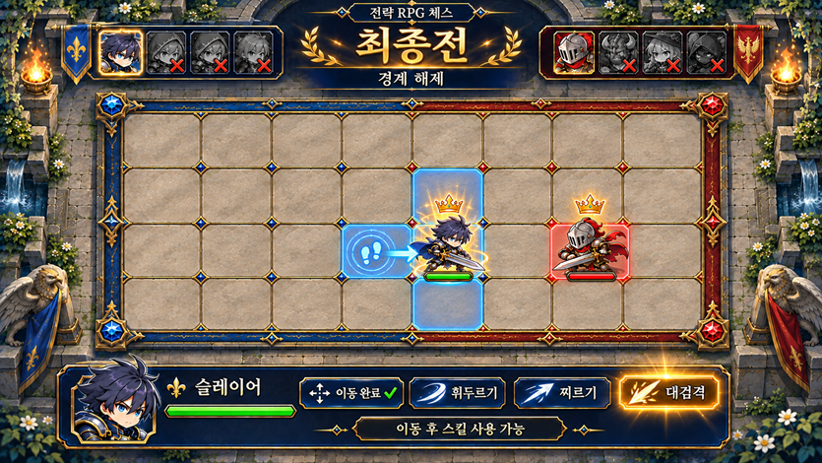
게임 방법
진행 방식
기물이 한기만 남았을 경우 그 기물은 [영웅화] 합니다.
양쪽의 기물이 단 한기씩만 남았을 경우, 가운데의 차단막이 해제되며, 이동과 스킬 사용을 동시에 사용할 수 있게 됩니다.

Slide 13
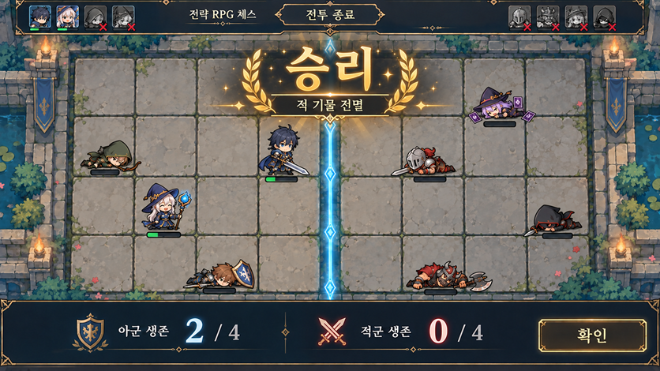
게임 방법
진행 방식
최종적으로 모든 기물을 쓰러뜨린 쪽이 승리하게 됩니다.

Slide 14
게임 방법
전투
기물 선택
PC는 3종류의 기물 중 4개의 기물을 선택할 수 있다.
같은 종류는 선택할 수 있으나 동일한 기물은 선택할 수 없다.
중복 선택 불가
근거리
강한 공격력과 짧은 사거리, 아군에게 도움되는 버프를 가진다.
원거리
낮은 체력과 넓은 사거리 및 공격력을 가진다.
조커
짧은 공격 범위를 가지지만, 큰 데미지, 특수능력을 가진다.

Slide 15
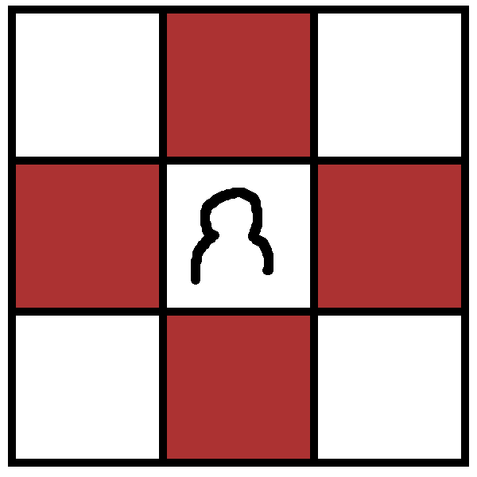
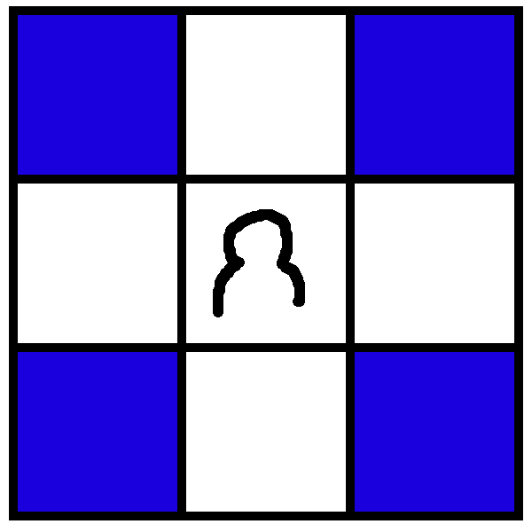
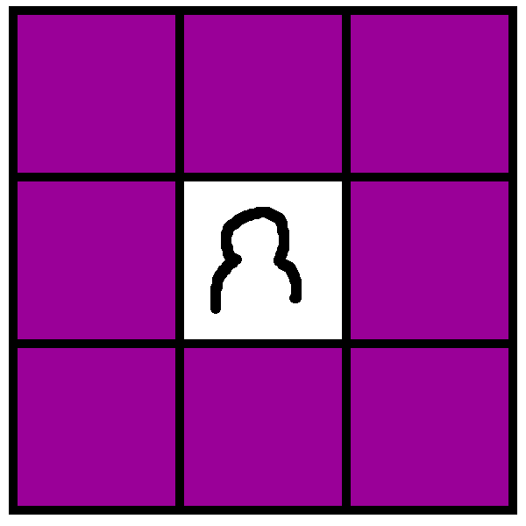
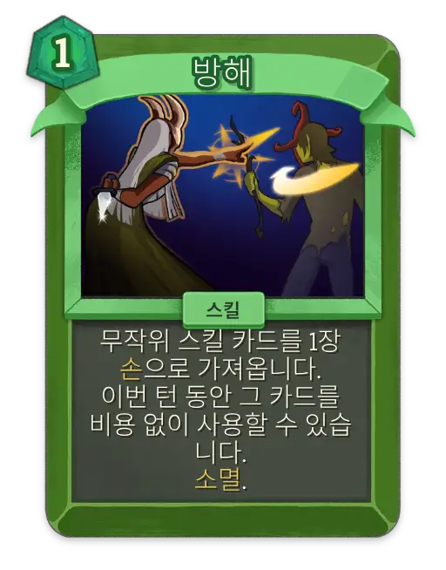
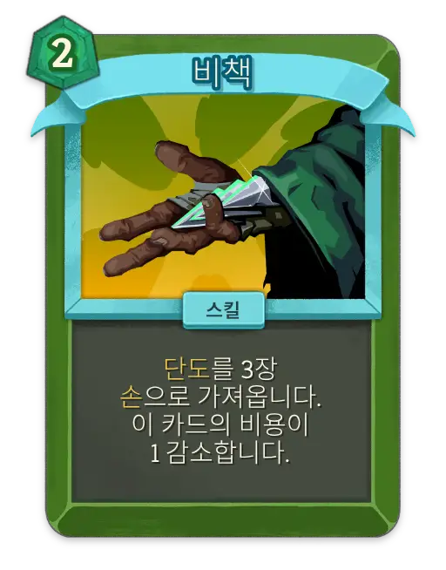
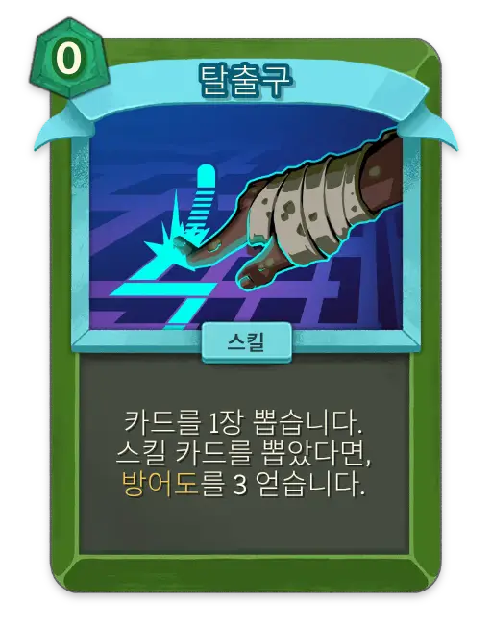
게임 방법
전투
기물 선택
근거리 이동 방향
원거리 이동 방향
조커 이동 방향
기물은 매 턴 공격과 이동중 하나를 선택할 수 있다.
기물당 패시브 스킬 1종
액티브 스킬 3종이 존재한다.
근거리는 +, 원거리는 x, 조커는 전 방향 이동으로 이동한다.
기물이 한 기만 남았을 경우 그 기물은 [영웅화]한다.

Slide 16
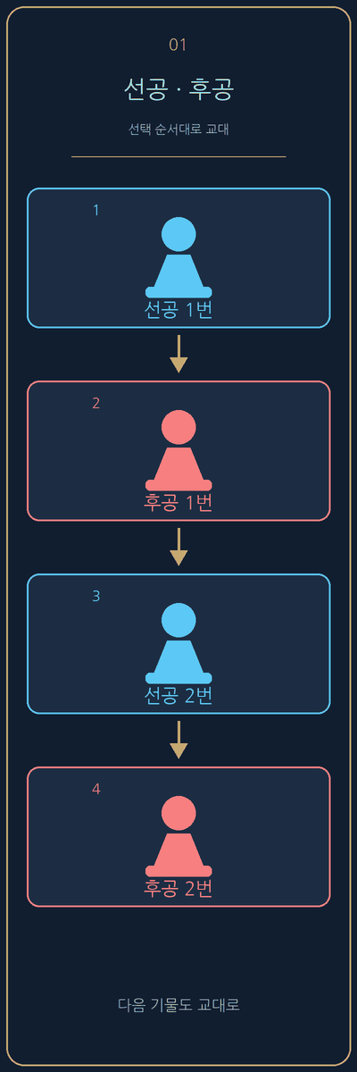
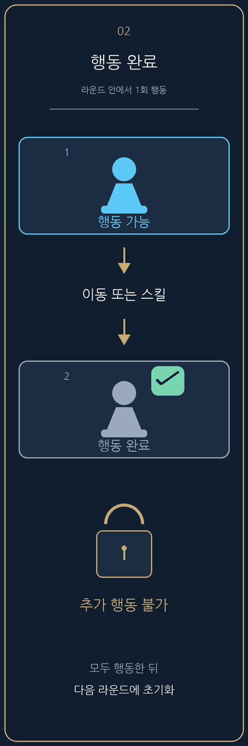
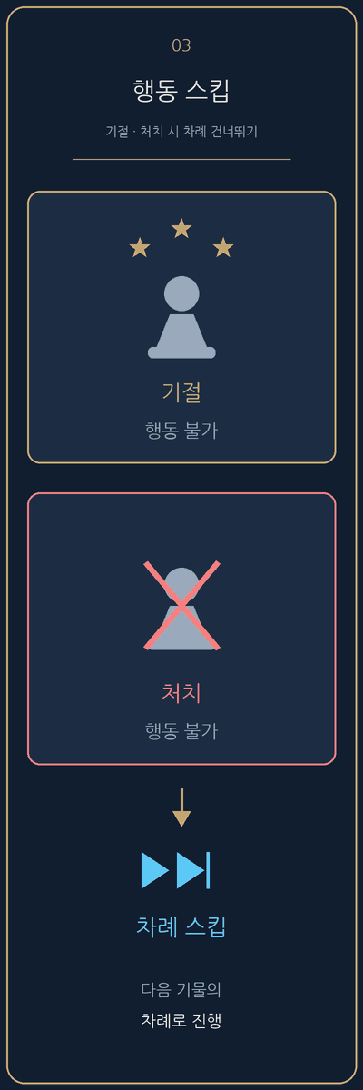
게임 방법
전투
턴제 전투
주사위를 통해 선/후공이 정해진 후, 기물이 선택된 순서대로 턴이 진행된다.
행동 가능한 모든 기물이 모두 행동을 마치기 전까지는 행동을 마친 기물은 더 이상 행동을 취할 수 없다.
기절, 처치된 기물은 행동할 수 없으며 차례가 와도 스킵 된다.
행동 예시 :
아군1 -> 적군1 -> 아군2 -> 적군2
적군2 처치 이후 행동 예시 :
아군1 -> (스킵)적군1 -> 아군2 -> 적군2

Slide 17
게임 방법
전투
영웅화
진영의 기물이 한 개만 남을 경우 발동하며 다음과 같은 효과를 얻는다.
영웅화한 기물은 체력이 [20%] 회복되고 최대 체력이 30% 증가한다. [영웅 스킬]이 해금된다.
영웅 스킬은 사용 후 다음 라운드에 사용할 수 없다.
기본 스킬이 강화된다.
Ex) 체력 : 97/160 -> 영웅화 -> 현재체력 + 회복20% + 증가 체력 30% = 138/208 (소수점은 버린다.)

Slide 18
게임 방법
전투
최종전
각 진영의 기물이 한 개만 남을 경우 최종전이 시작된다.
영웅화 버프는 유지되며, 정 가운데 장판이 소멸한다.
이동과 스킬을 한 턴에 모두 사용할 수 있다.
원거리의 공격 범위가 두 칸 가까워 진다.
조커의 공격 범위가 한 칸 가까워 진다.
최종전이 시작하고 5라운드 이후 매 라운드 시작시 각 기물의 체력을 10% 잃게 되는 서든 데스가 실행된다.

Slide 19
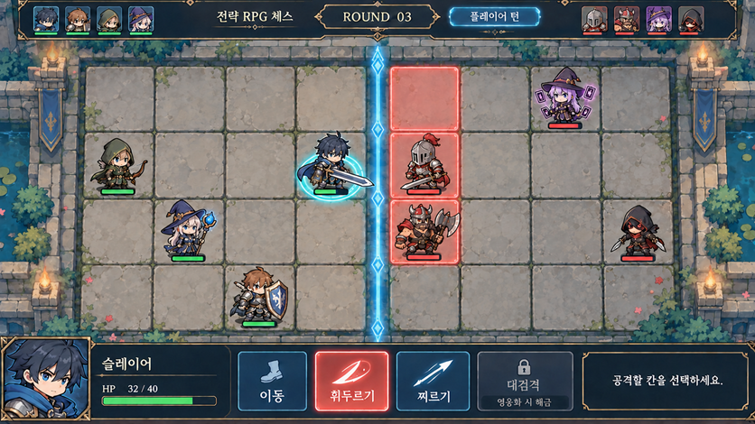
게임 방법
스킬
모든 캐릭터는 3개의 액티브 스킬과 1개의 패시브 스킬을 가진다.
기본스킬은 2종류로 영웅화를 해야 3번째 스킬이 해금된다.
스킬의 공격 범위는 사전에 붉은 장판으로 보여준다.
한번의 공격으로 두기물을
공격하는 것이 가능하다.

Slide 20
게임 방법
전장
기본 전장
전장
플레이어는 기물 선택 단계 전, 전장이 선택된다.
전장은 직접 선택할 수 없으며, 랜덤으로 선택된다.
각 전장은 기본 전장을 제외하고 특수한 기능을 가진다.
특수 능력이 없는 기본 전장
물빛 정원
영웅의 땅
용의 바다
전장
전장
전장
양쪽 보드에 매 라운드 체력을 10% 회복시켜주는 타일이 랜덤으로 생성된다.
기물 선택이 3기로 변경된다.
처음 선택한 기물이 [영웅화] 한다. 한기만 남아도 추가로 영웅화 하지 않는다.
보드의 크기가 한 칸씩 줄어들어 6x4 전장으로 변경된다.

Slide 21
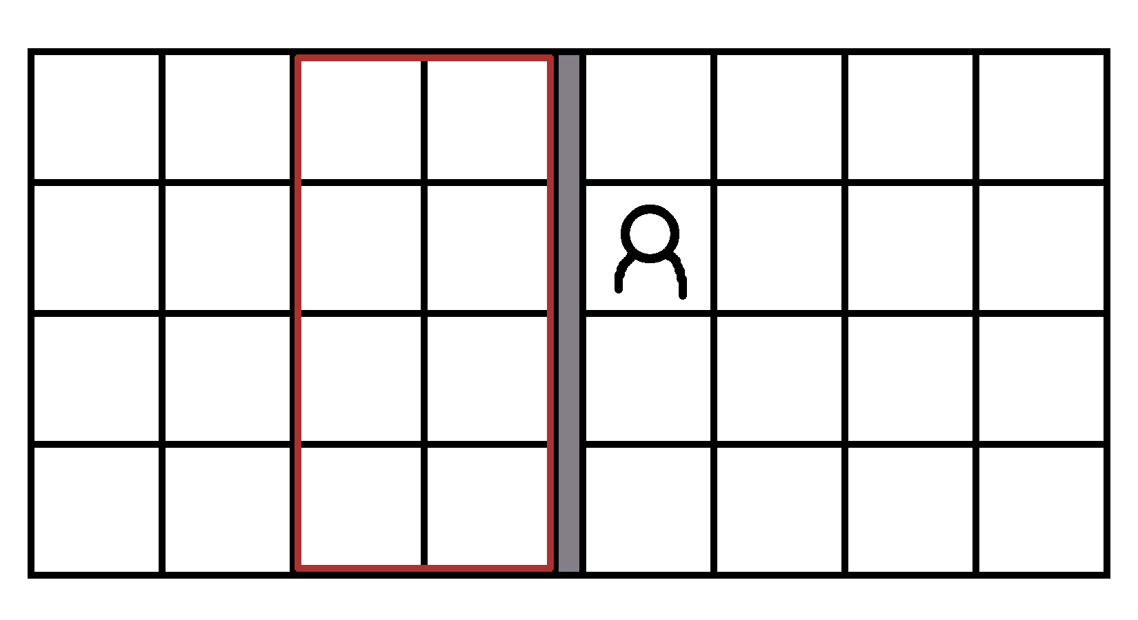
캐릭터
기물 소개 : 근거리
근거리 기물은 짧은 공격 범위를 가졌지만, 높은 체력이나 강한 공격력을 바탕으로 전투가 가능하다.
근거리 기물은 놓인 위치를 기준으로 행으로 두 칸 범위의 적 기물을 공격한다. 영웅화 시 범위가 증가 할 수 있다.
근거리 기물의 공격 범위

Slide 22
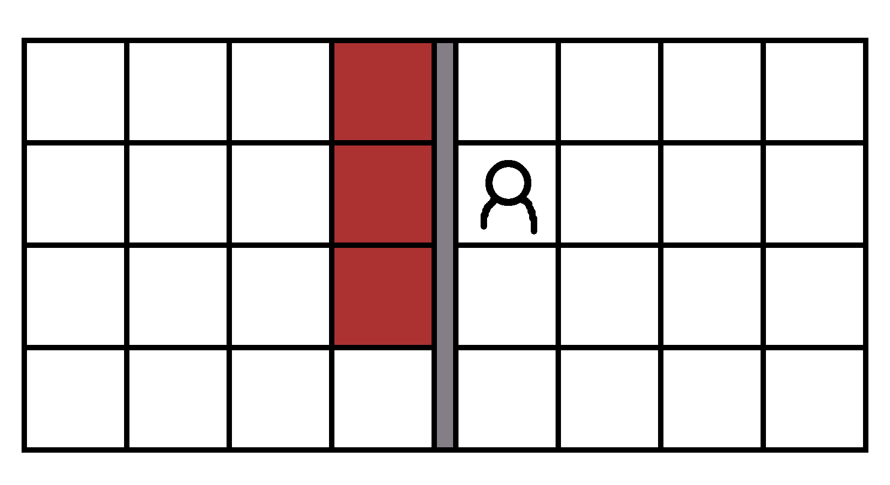
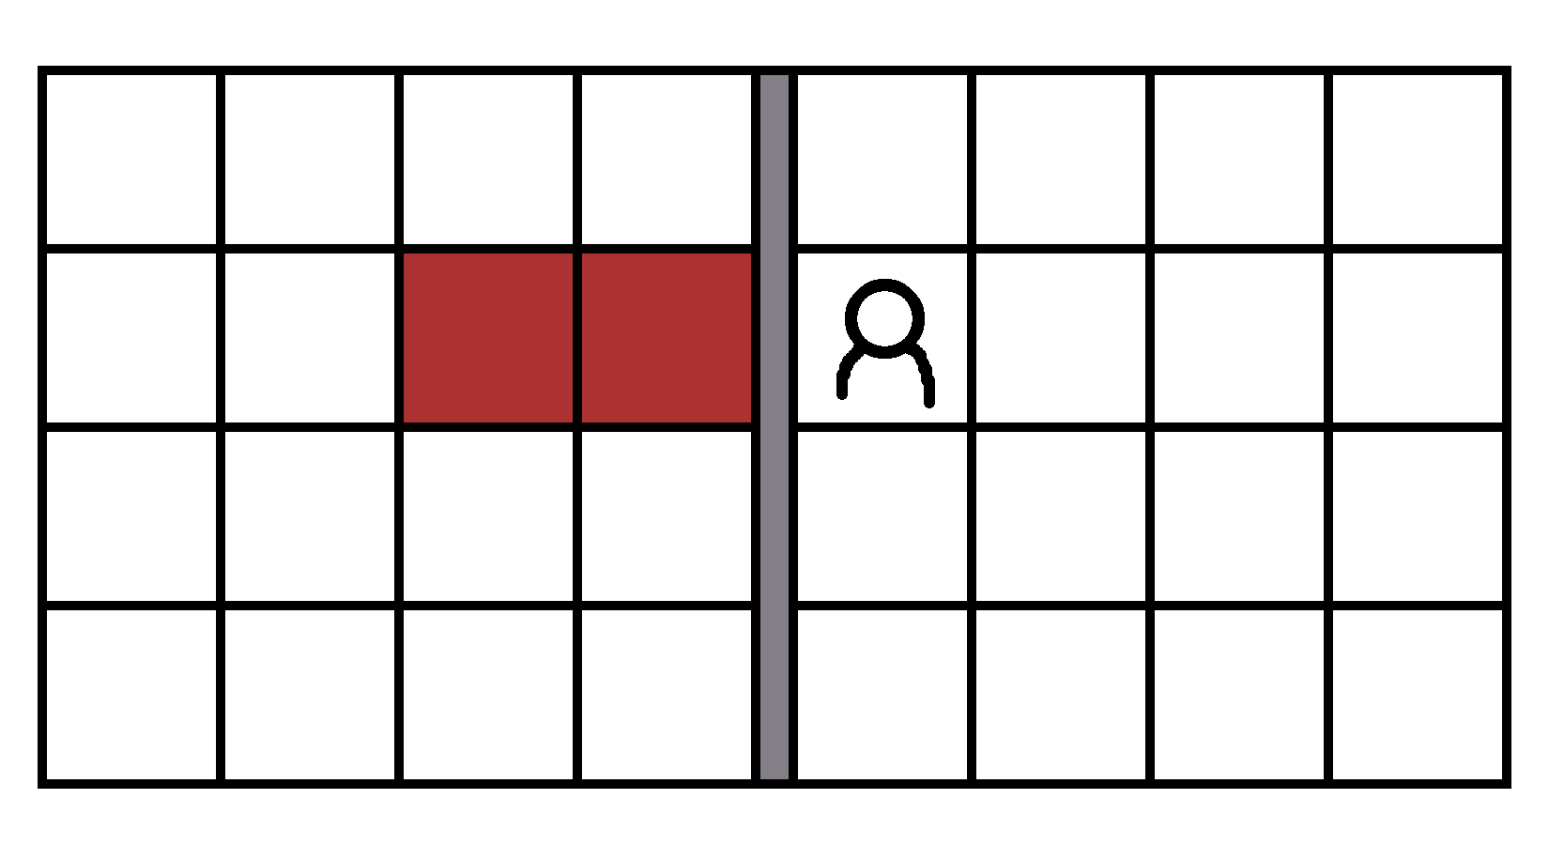
캐릭터
기물 : 슬레이어
체력 : 150
영웅화 시
체력 : 195
휘두르기
찌르기
슬레이어는 짧은 공격 범위와 큰 데미지를 가진 기물로
영웅화시 공격력이 강화된다.
3칸의 대상에게
25의 대미지를 입힌다.
2칸의 대상에게
20의 대미지를 입힌다.

Slide 23
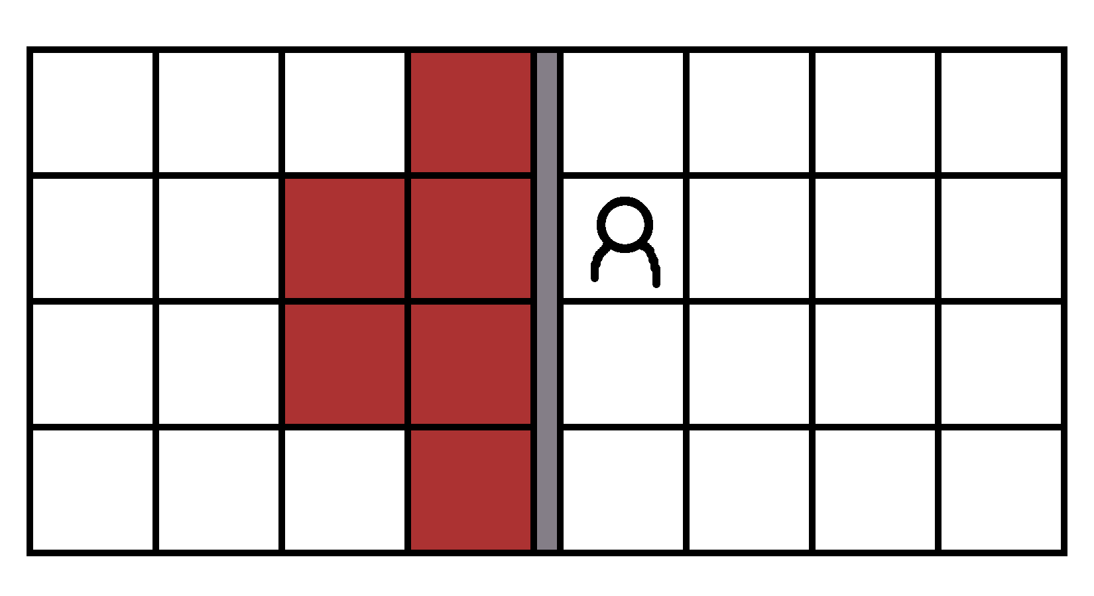
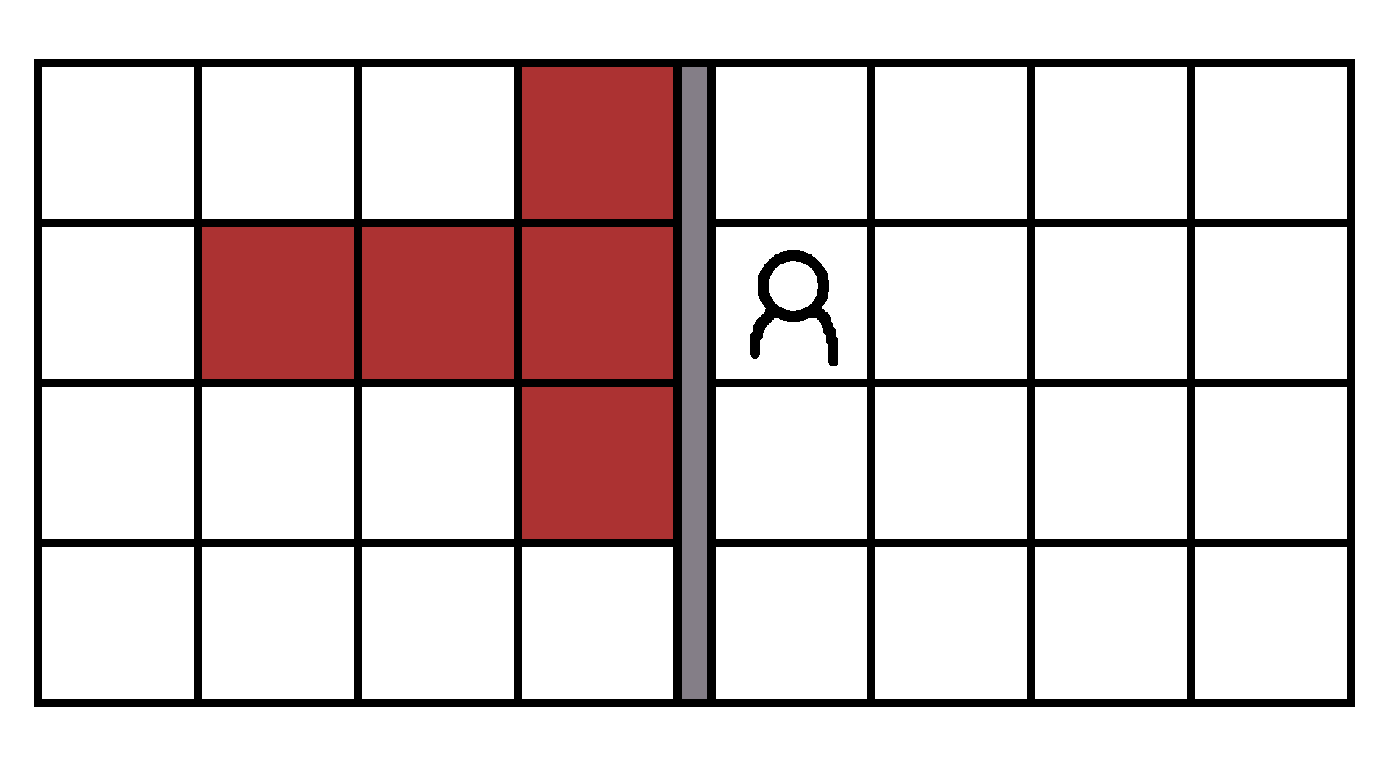
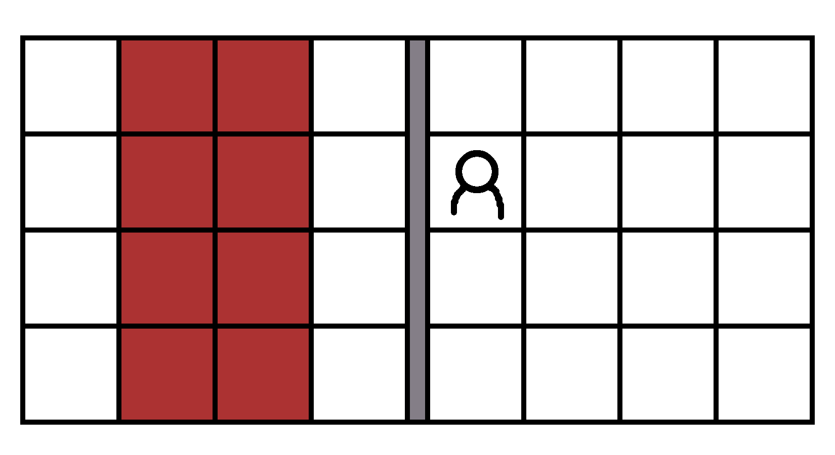
캐릭터
기물 : 슬레이어
영웅 스킬
대검격
휘두르기 (영웅화)
찌르기 (영웅화)
6칸의 대상에게
35의 대미지를 입힌다.
5칸의 대상에게
30의 대미지를 입힌다.
8칸 범위의 적들에게
50의 데미지를 입힌다.
패시브
게임당 1회에 한에 체력이 50% 미만으로 내려갔을 경우 체력을 30% 회복한다.

Slide 24
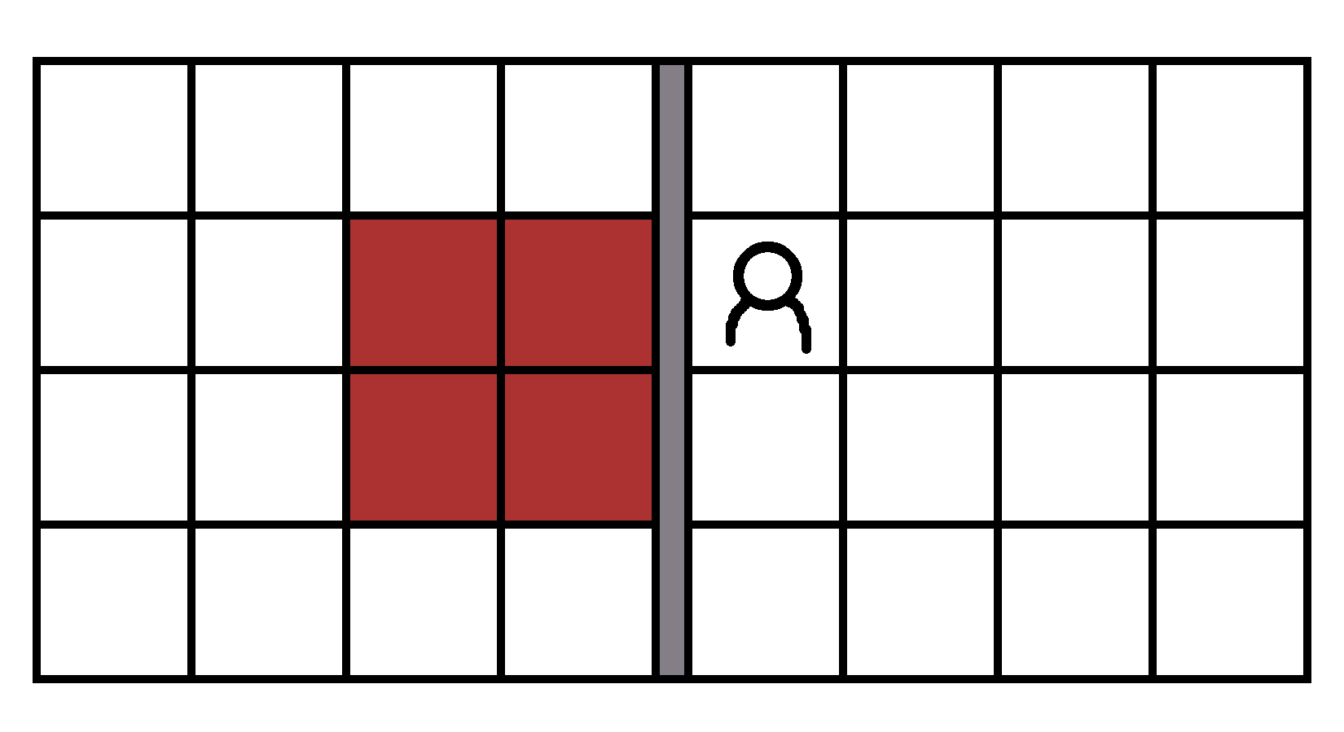
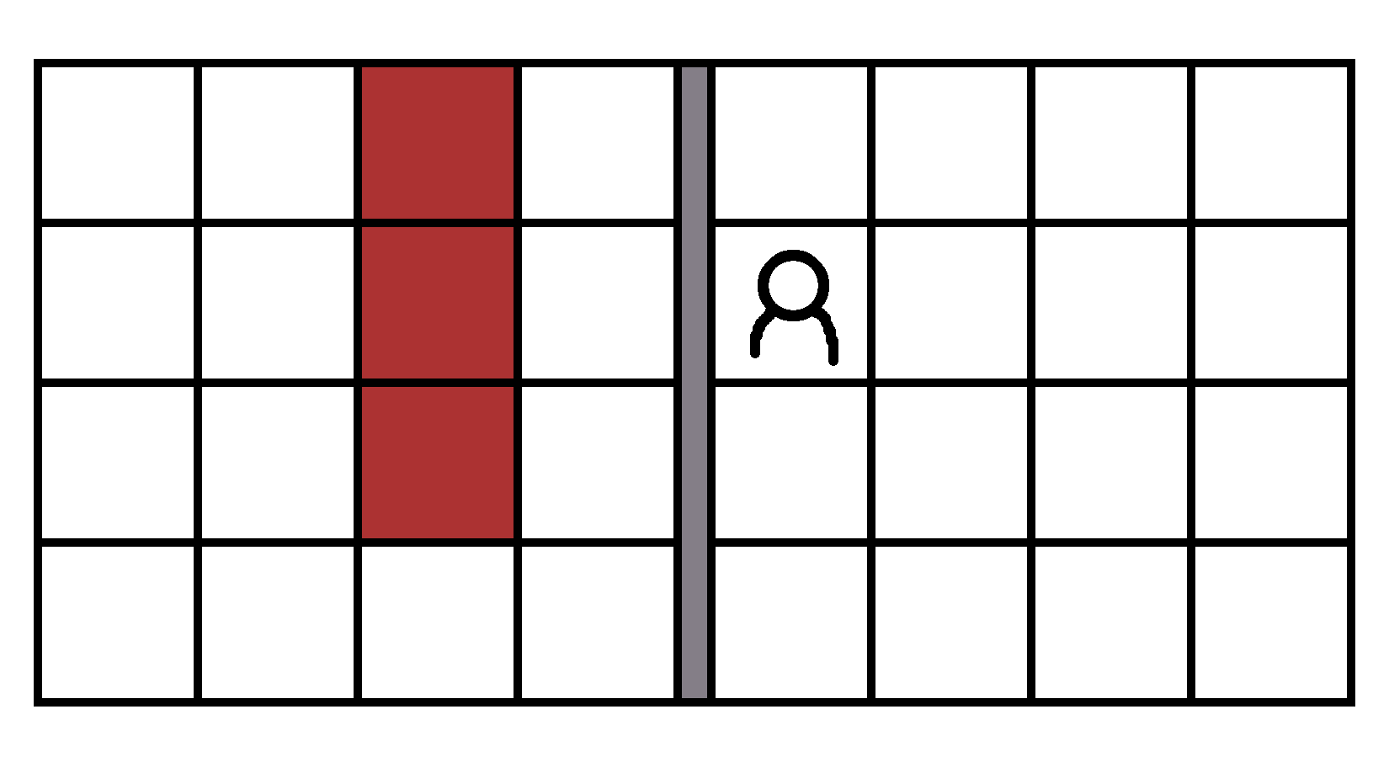
캐릭터
기물 : 워리어
체력 : 200
영웅화 시
체력 : 260
내려치기
쓸어담기
워리어는 낮은 공격력과 넓은 사거리, 유틸능력을 기반으로 움직인다.
4칸의 대상에게
15의 대미지를 입힌다.
2칸의 대상에게
10의 대미지를 입힌다.
맞은 적을 앞으로 끌어당긴다.

Slide 25
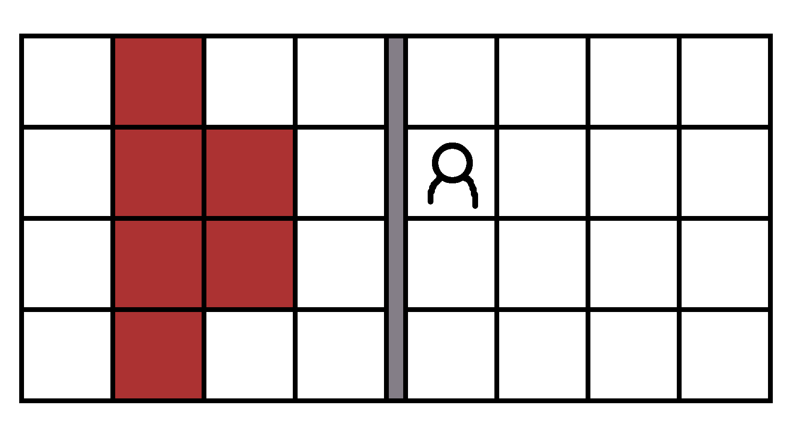
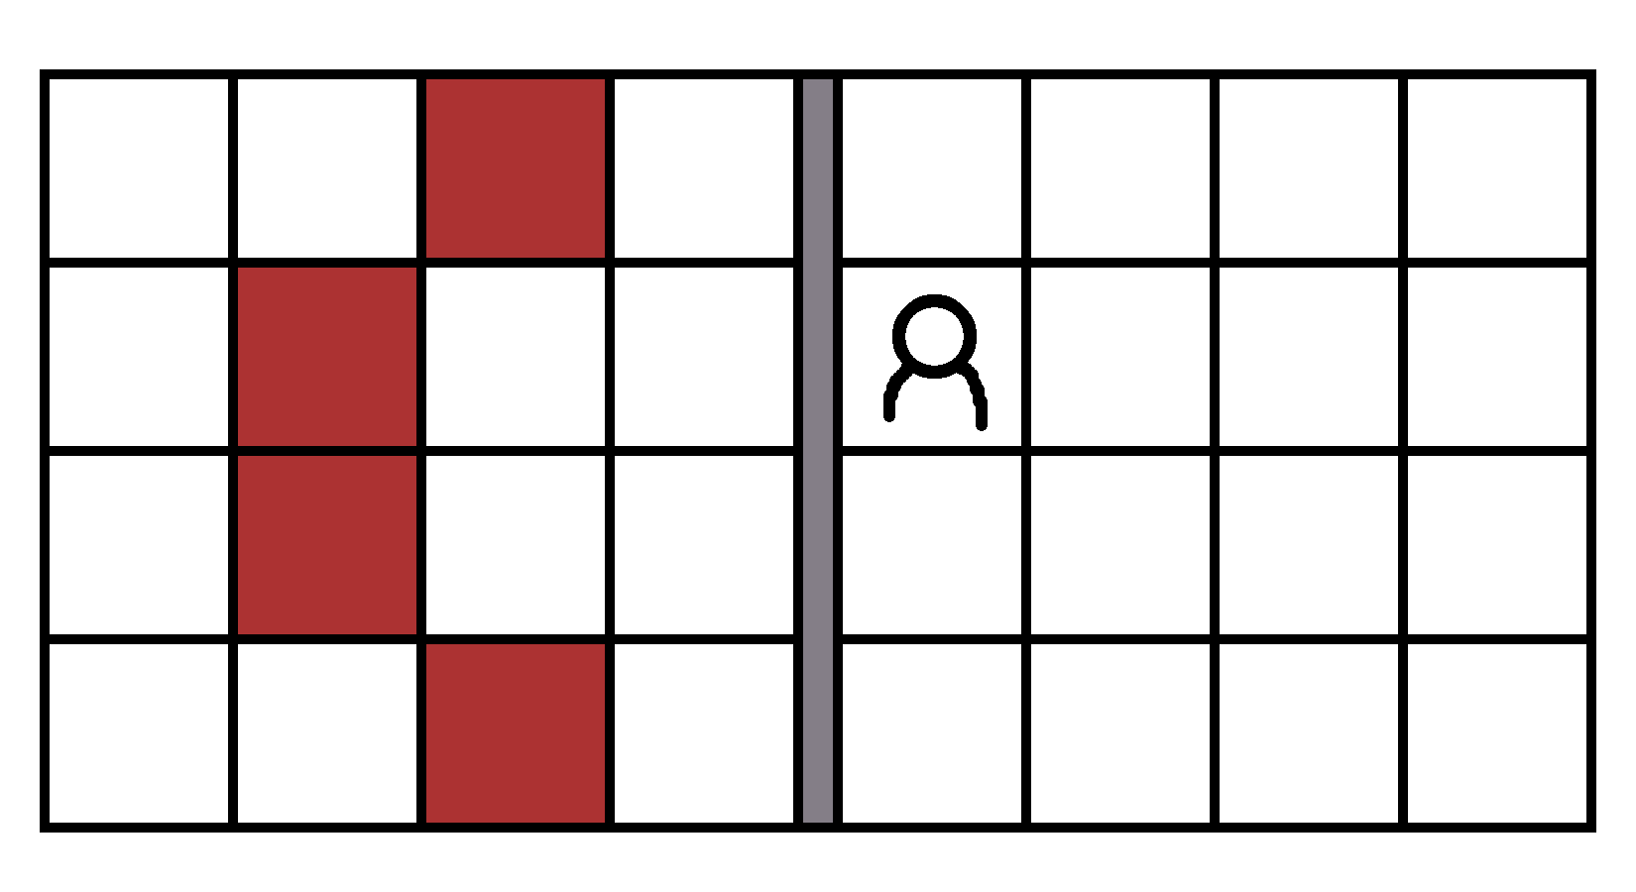
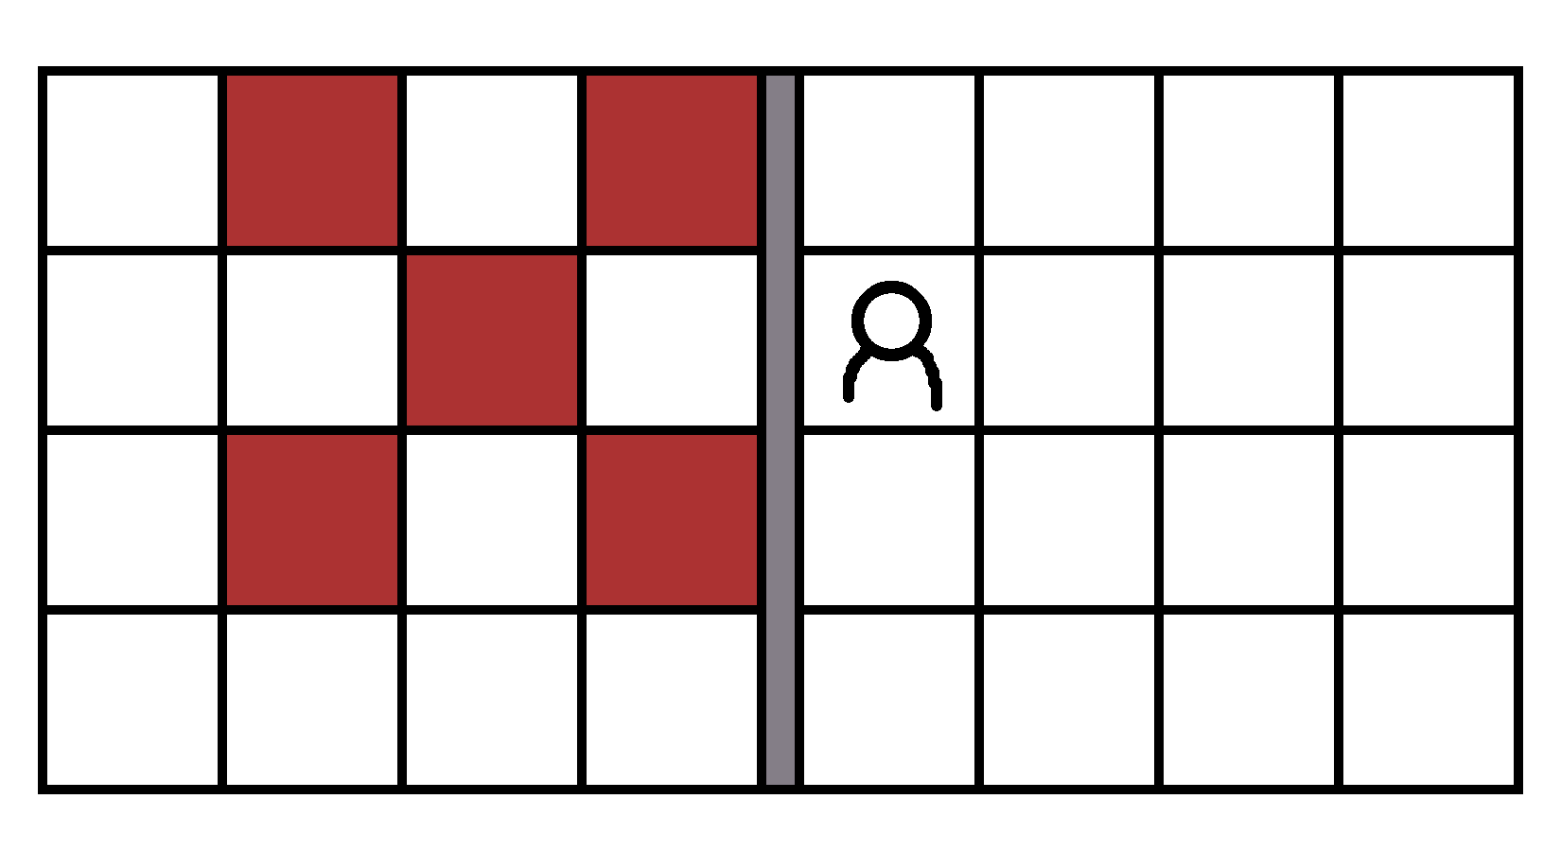
캐릭터
기물 : 워리어
영웅 스킬
파쇄 일격
내려치기 (영웅화)
쓸어담기 (영웅화)
6칸의 대상에게
25의 대미지를 입힌다.
4칸의 대상에게
20의 대미지를 입힌다.
맞은 적을 앞으로 끌어당긴다.
5칸 범위의 적들에게
50의 데미지를 입힌다.
맞은 적은 기절한다.
기절 : 한 턴 동안 행동을 할 수 없게 된다.
패시브
자신의 위치를 중심으로 1칸범위에 아군의 받는 데미지를 10% 감소시킨다.

Slide 26
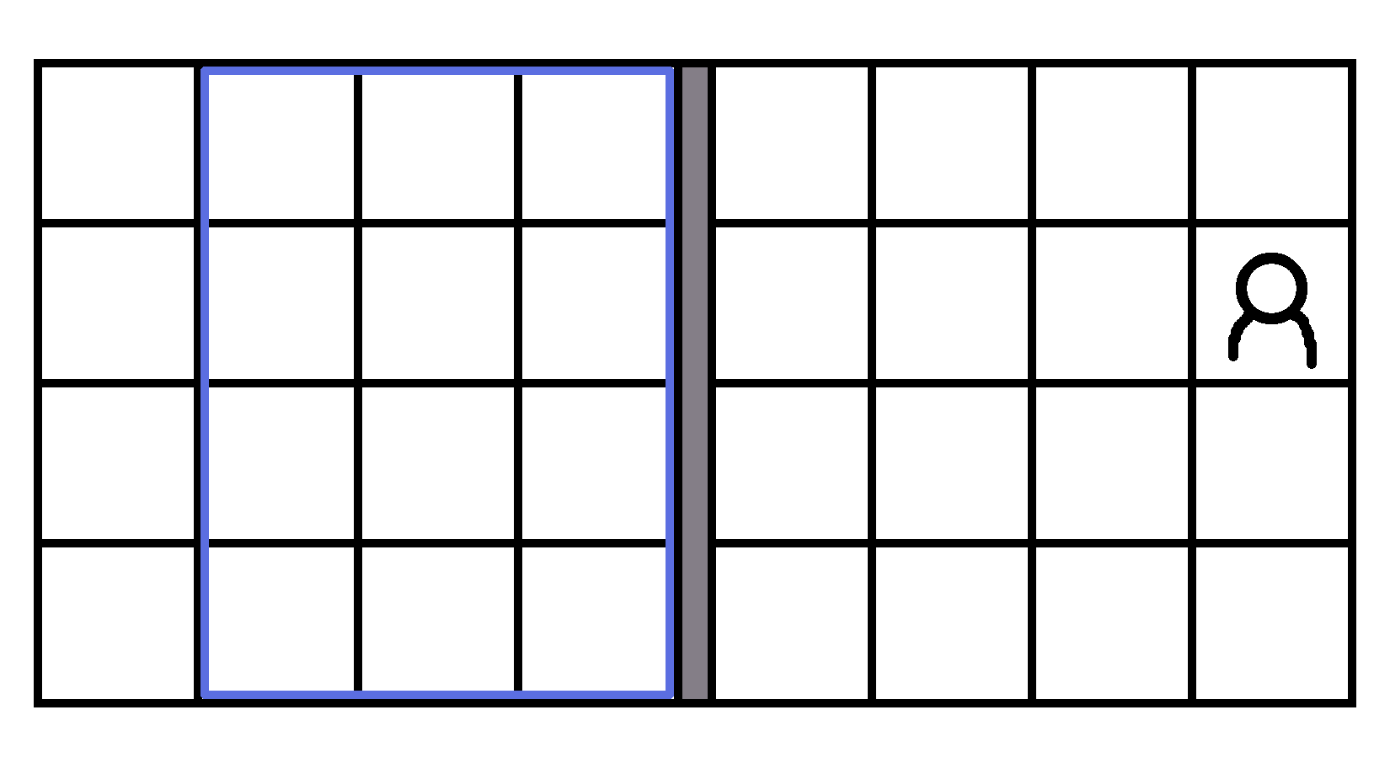
캐릭터
기물 소개 : 원거리
원거리 기물은 긴 공격 범위와 강한 공격의 조합을 바탕으로 전투할 수 있다.
원거리 기물은 놓인 위치에서 3칸 띄어진 상태에서 공격한다.
원거리 기물의 공격 범위

Slide 27
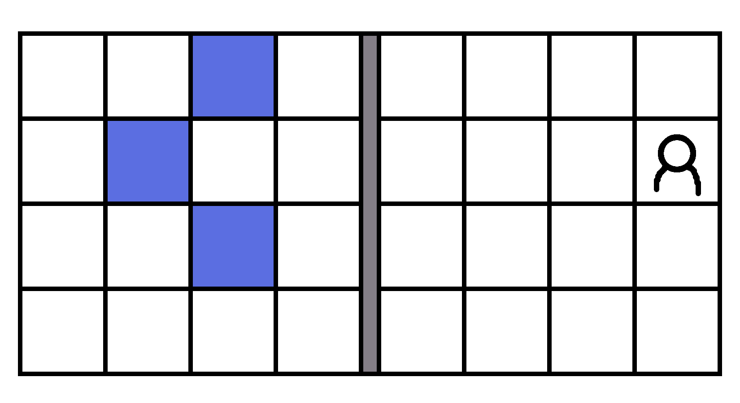
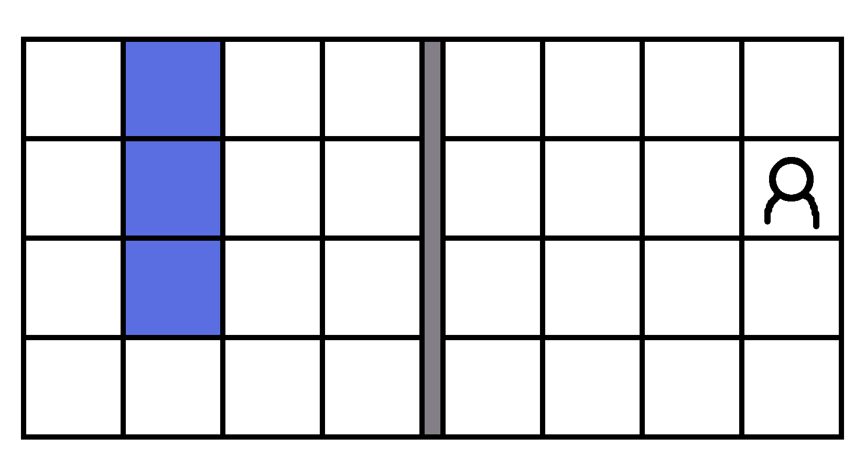
캐릭터
기물 : 아처
체력 : 130
영웅화 시
체력 : 169
백샷
멀티샷
아처는 넓은 사거리 및 유틸 스킬을 가지고 있다.
3칸의 대상에게
25의 대미지를 입힌다.
그 후 뒤로 한 칸 이동한다.
벽에 닿을 경우 이동하지 않는다.
3칸의 대상에게
30의 대미지를 입힌다.

Slide 28
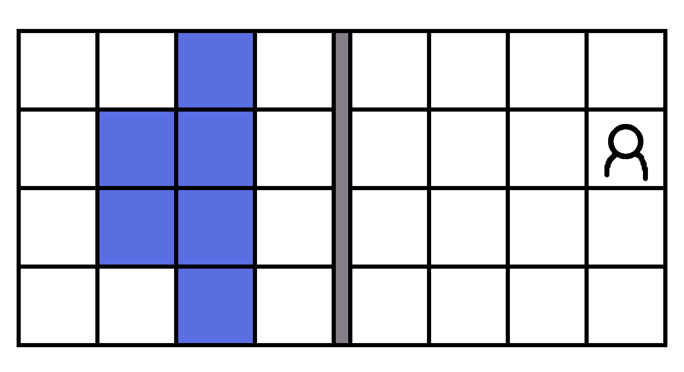
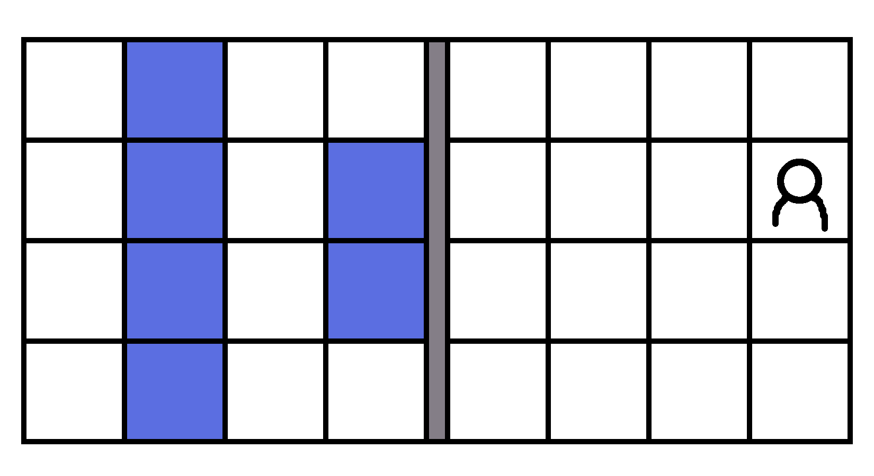
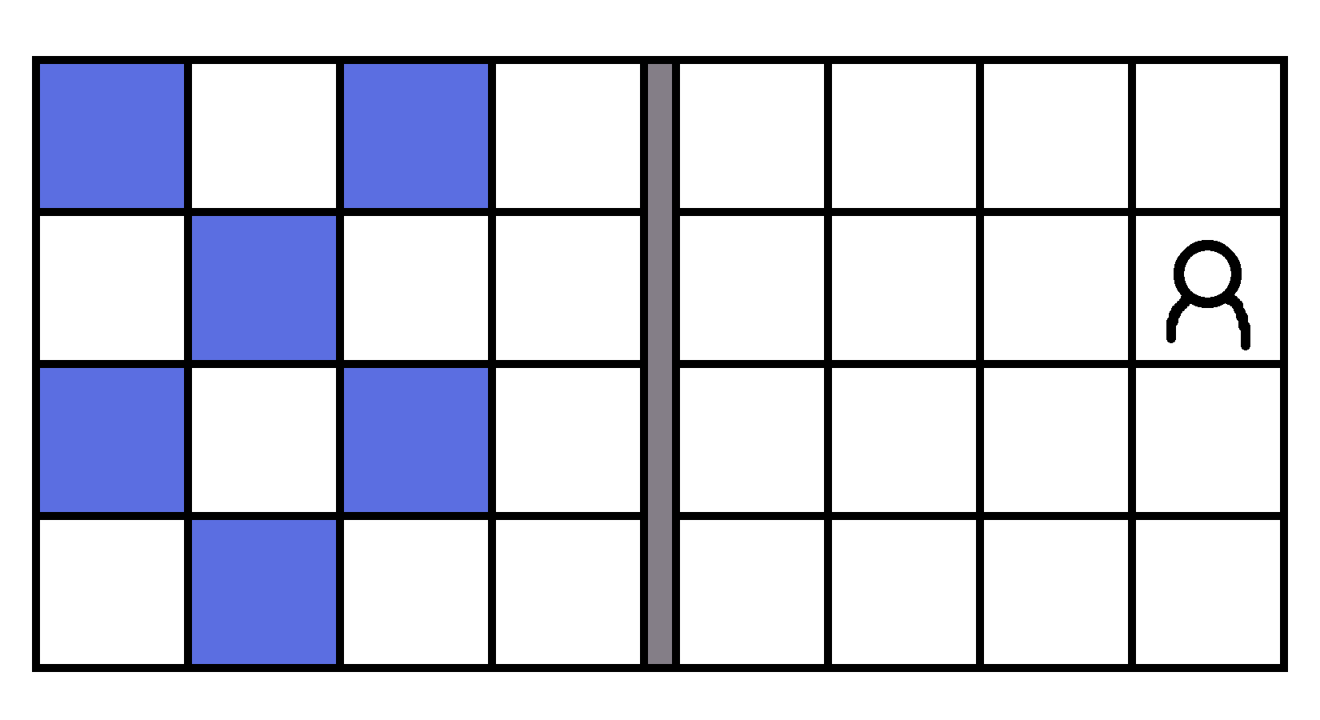
캐릭터
기물 : 아처
영웅 스킬
화살비
백샷 (영웅화)
멀티샷 (영웅화)
6칸의 대상에게
35의 대미지를 입힌다.
뒤로 한 칸 이동한다.
6칸의 대상에게
40의 대미지를 입힌다.
대각선 범위의 적들에게
60의 데미지를 입힌다.
패시브
게임 당 1회 체력이 30% 미만으로 내려갈 경우 모든 공격을 1회 막는 쉴드를 얻는다.

Slide 29
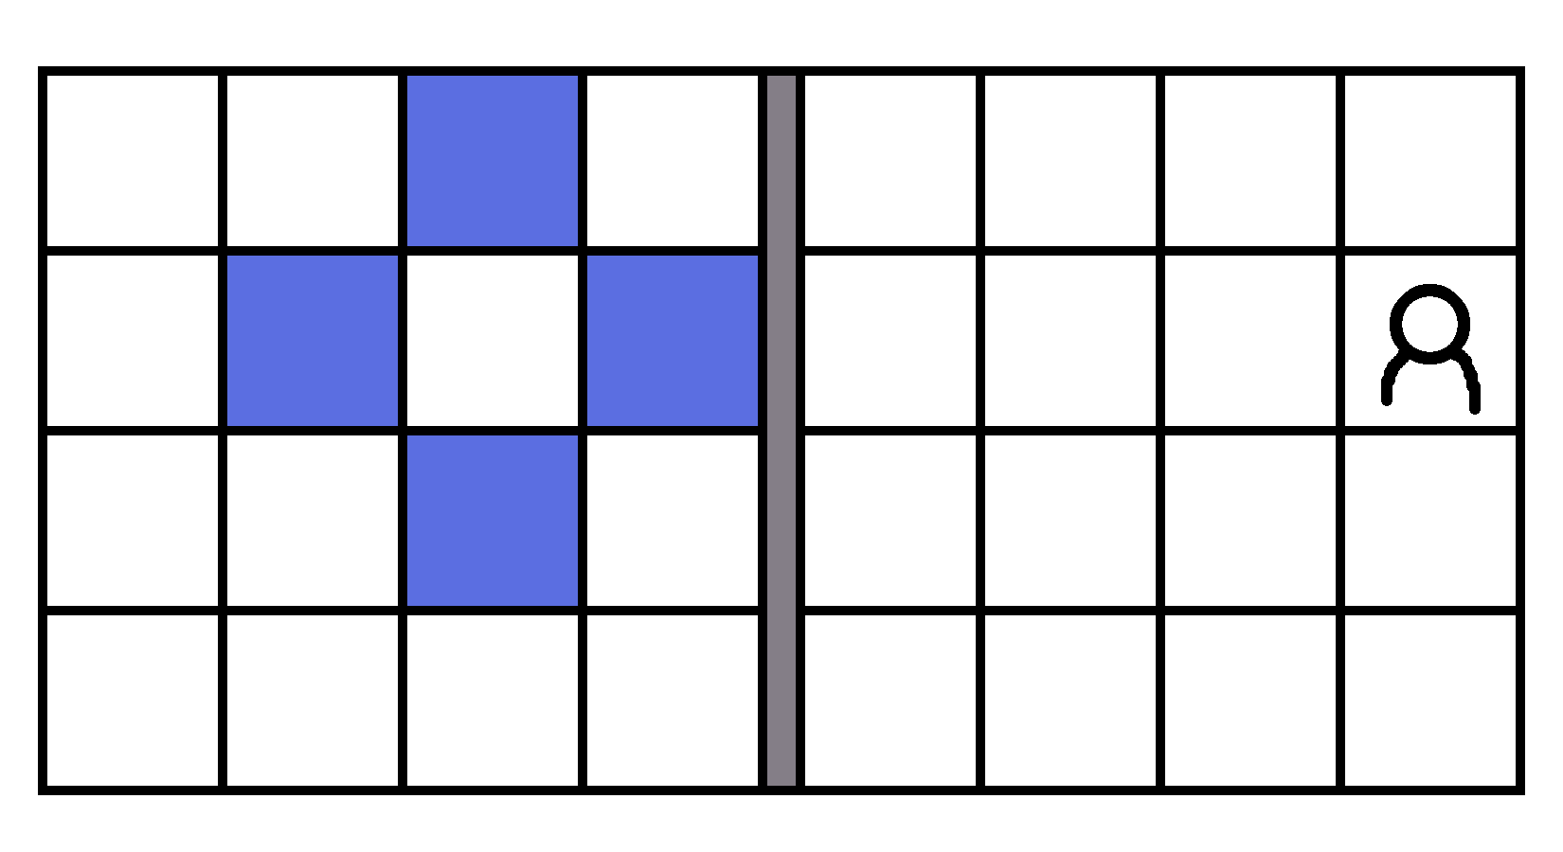
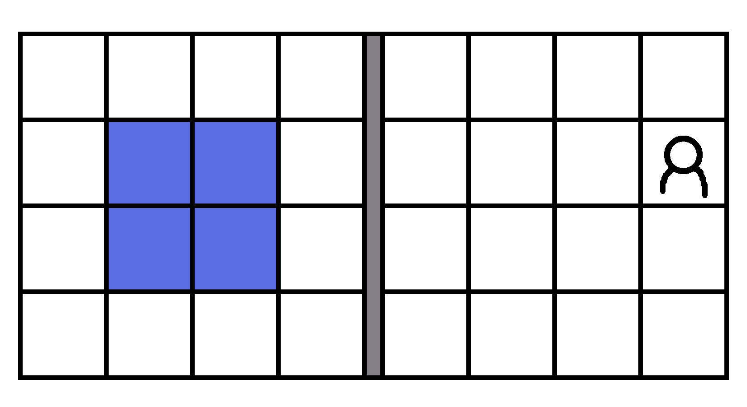
캐릭터
기물 : 메이지
체력 : 150
영웅화 시
체력 : 195
라이트닝
파이어볼
메이지는 좁은 사거리를 가졌지만, 강한 공격력을 가진다.
4칸의 대상에게
10의 대미지를 입힌다.
맞은 적은 기절한다.
4칸의 대상에게
25의 대미지를 입힌다.

Slide 30
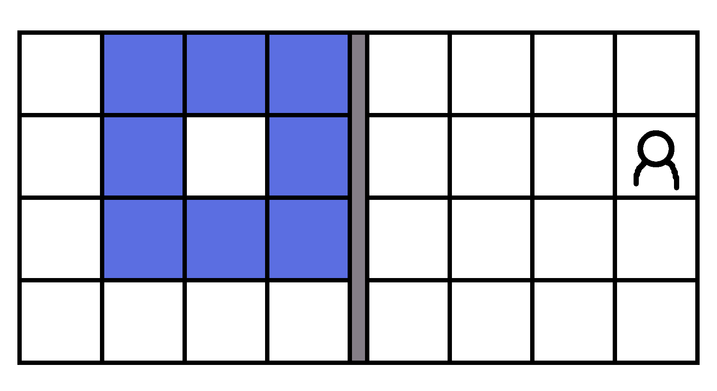
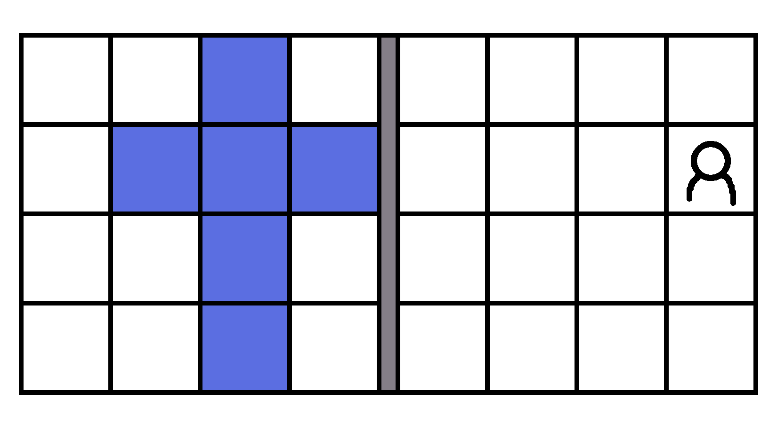
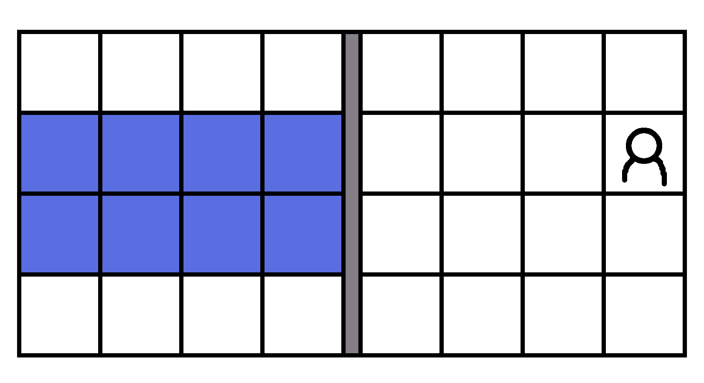
캐릭터
기물 : 아처
영웅 스킬
드래곤 브래스
라이트닝 (영웅화)
파이어볼 (영웅화)
8칸의 대상에게
20의 대미지를 입힌다.
맞은 적은 기절한다.
6칸 십자가 범위의 대상에게
35의 대미지를 입힌다.
8칸 범위의 적들에게
50의 데미지를 입힌다.
패시브
맞은 적과의 거리에 따라 칸당 +2%의 추가 대미지를 얻는다.

Slide 31
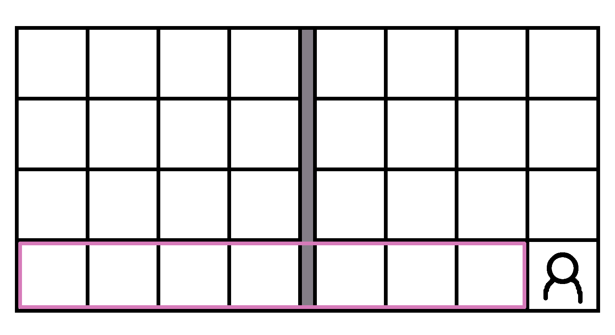
캐릭터
기물 소개 : 조커
조커는 낮은 공격력과 좁은 공격 범위를 가졌지만, 다른 기물과는 다른 패시브 능력과 유틸 능력을 바탕으로 전투가 가능하다.
조커는 놓인 위치를 기반으로 일직선 상의 기물을 공격할 수 있다.
조커 기물의 공격 범위

Slide 32
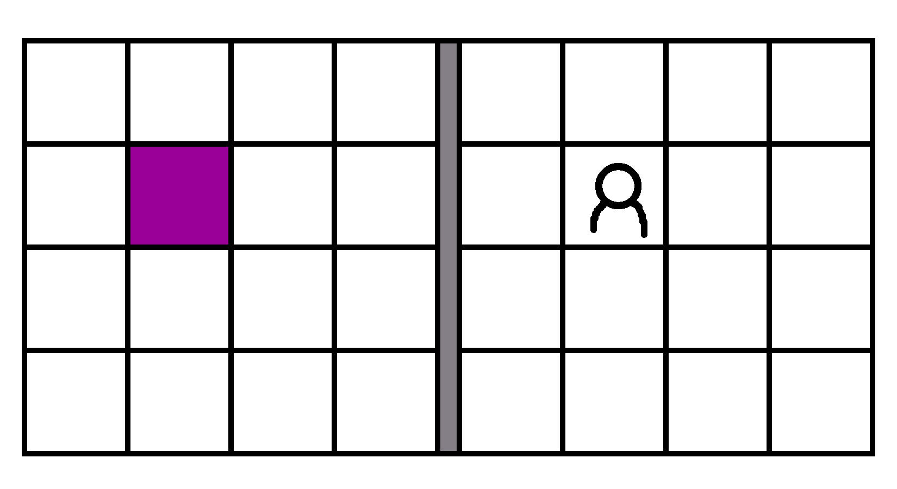
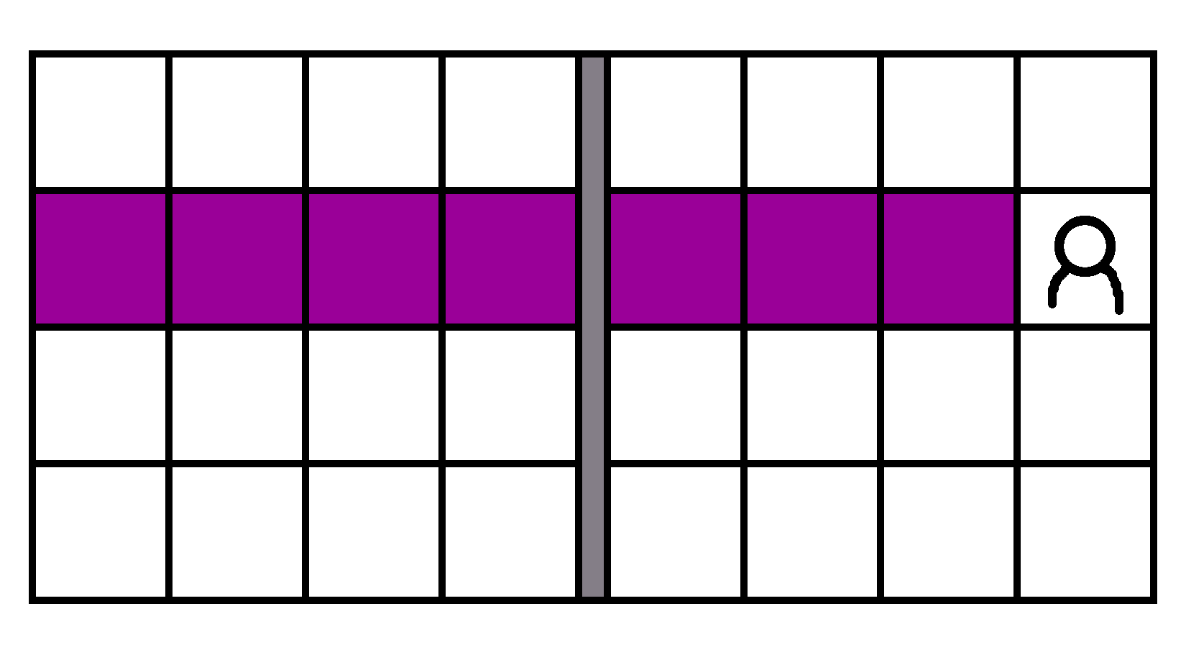
캐릭터
기물 : 암살자
체력 : 100
영웅화 시
체력 : 130
암격
난도
암살자는 매우 낮은 체력과 한 칸 밖에 되지 않은 공격
범위를 가졌지만, 특수한
능력을 가진다.
1칸의 대상에게
10의 대미지를 입힌다.
표식을 1스택 쌓는다.
범위 내 랜덤한 칸의 대상에게
10의 대미지를 입힌다.
표식을 1스택 쌓는다.
아군도 공격할 수 있다.
암살자는 영웅화 시 스킬이 강화되지 않는다.
영웅 스킬
다음 공격의 표식이 추가로 1회 증가한다.
패시브
표식 : 스택을 쌓으며 3스택이 모두 쌓일 경우 그 대상을 처치한다.

Slide 33
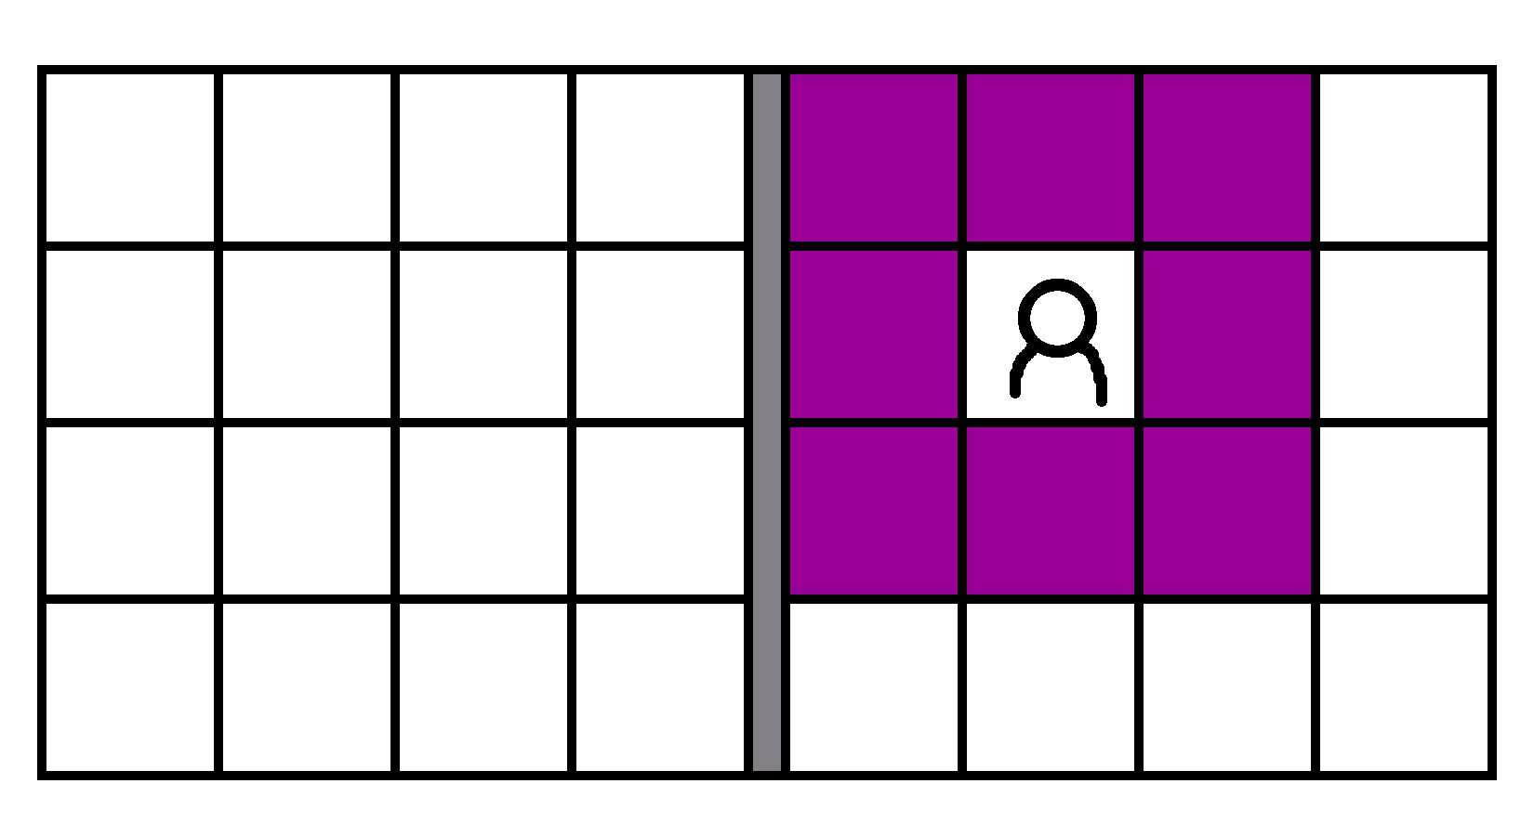
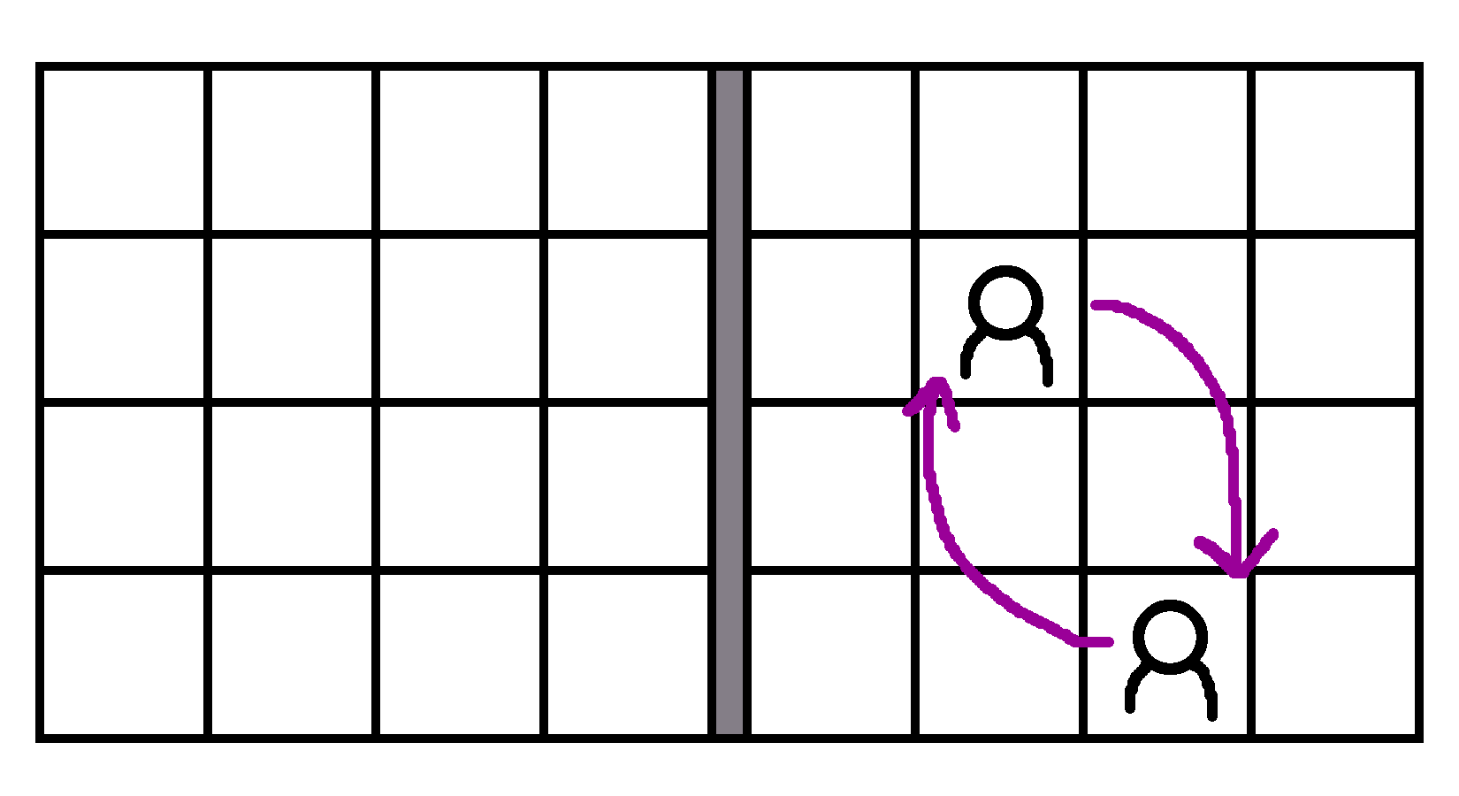

캐릭터
기물 : 카드술사
체력 : 130
카드 던지기 (하트)
카드 던지기 (클로버)
영웅화 시
1칸범위의 아군에게
체력은 10% 회복시킨다.
원하는 아군과의 위치를 변경한다.
체력 : 169
카드 술사는 특수 기능을 사용해 다양한 스타일의 플레이가 가능하다.
카드 술사는 매 턴마다
카드를 뽑으며, 뽑은
카드에 따라 [카드 던지기]의 스킬이 매번 달라진다.
카드 던지기 (스페이드)
카드 던지기 (다이아)
2칸 범위의 대상에게
25의 대미지를 입힌다.
1칸 범위의 대상에게
20의 대미지를 입힌다.
맞은 적은 기절한다.

Slide 34

캐릭터
기물 : 카드술사
영웅 스킬
마법사의 상자
카드 던지기 (하트) (영웅화)
카드 던지기 (클로버) (영웅화)
1칸범위의 아군에게
체력은 20% 회복시킨다.
원하는 아군과의 위치를 변경한다.
바뀐 아군은 체력을 10% 회복한다.
상대의 턴이 시작할 때 한 칸씩
이동하며, 20의 대미지를 입힌다.
칸이 이동할 수록 대미지가
10 증가한다.
카드 던지기 (스페이드) (영웅화)
카드 던지기 (다이아) (영웅화)
패시브
2칸 범위의 대상에게
35의 대미지를 입힌다.
1칸 범위의 대상에게
30의 대미지를 입힌다.
맞은 적은 기절한다.
게임 당 한번 체력이 0이 되었을 경우 20% 체력으로 1회 부활한다.
부활 시 원하는 카드 한 장을 뽑는다.
액티브2
카드 뽑기
현재 카드를 다시 뽑는다. 뽑은 카드는 곧바로 [카드 던지기]가 발동된다.
카드 뽑기 (영웅화)
현재 카드를 다시 뽑는다. 뽑은 카드는 곧바로 [카드 던지기] (영웅화) 가 발동된다.

Slide 35
캐릭터
기물 : 카드술사

